Slide 1
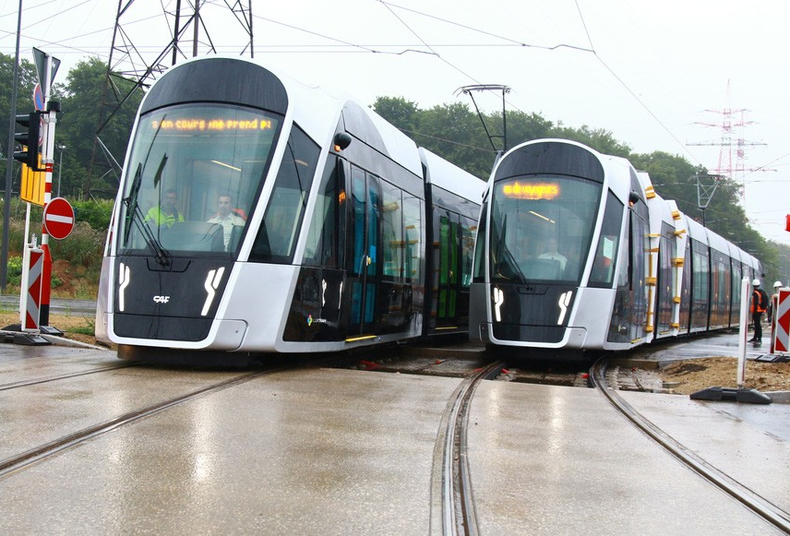


Научные подходы к разработке и реализации Программы развития городского электрического транспорта
Донченко Вадим Валерианович,
Комитет по развитию общественного транспорта Российской академии транспорта,
Научный руководитель ОАО «НИИАТ»,
Член Бюро Общеевропейской Программы ЕЭК ООН-ВОЗ по транспорту, окружающей среде и охране здоровья

Slide 2

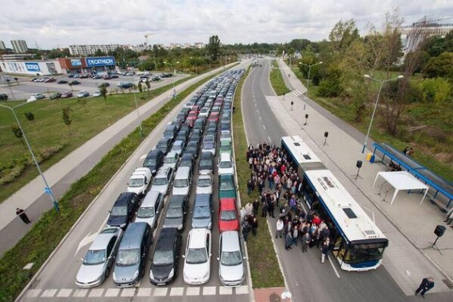
Зачем нужна Программа развития ГЭТ? Важность «человеко-ориентированного» подхода
Переключение перевозок населения с личного автотранспорта на пассажирский транспорт общего пользования, важнейшим структурным элементом которого является городской электротранспорт, позволяет в значительной мере снизить загрузку улично-дорожной сети крупных городов и, тем самым, сократить социально-экономические потери, связанные с транспортными задержками, дорожно-транспортной аварийностью, загрязнением окружающей среды и другими экстерналиями.
Такое переключение может быть достигнуто при обеспечении высокого качества услуг ПТОП, сопоставимого с качеством, обеспечиваемым использованием личного автомобиля.
2

Slide 3
Зачем нужна Программа развития ГЭТ? Важность «человеко-ориентированного» подхода
Власти, т.о., должны быть мотивированы на решение двуединой задачи – обеспечение требуемого уровня и качества транспортного обслуживания населения и, одновременно, «устойчивости» транспортных систем (снижения негативного воздействия их функционирования на качество жизни городского населения и экономику). Вторая часть задачи во многих случаях игнорируется.
Традиционный взгляд на транспортные системы – это взгляд с точки зрения органов власти, операторов транспорта и перевозчиков, но ….
Необходим новый взгляд на транспортные проблемы, в первую очередь, с точки зрения пользователей/населения (национальная цель «комфортная и безопасная среда для жизни», установленная Указом Президента!)
И здесь вопрос не только и не столько в новом подвижном составе и инфраструктуре ГЭТ (хотя это безусловно тоже очень важно), а в значительно более широком круге вопросов - проектирование мультимодальных маршрутных сетей, экономика пассажирских перевозок, организация и управление ими, подготовка кадров и др.
3

Slide 4

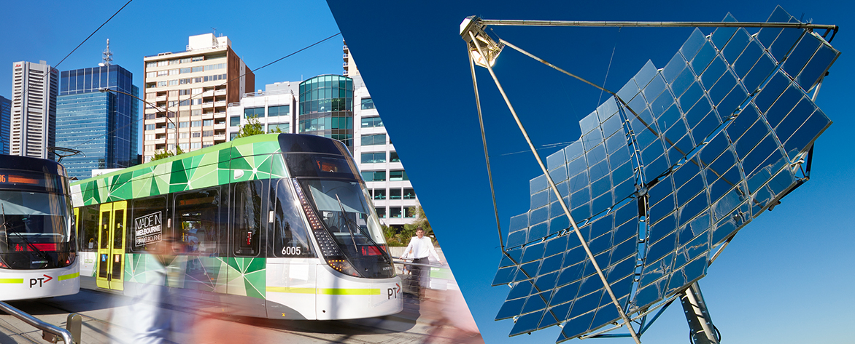
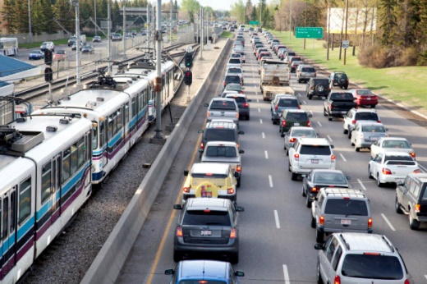

Что дает применение именно электротранспорта?
Трамвай и троллейбус обеспечивают 4 основных социально-экономических эффекта по сравнению с автобусом:
Безопасность движения: для трамвая вероятность совершить ДТП в 4 раза меньше по сравнению с автобусом и в 130 раз меньше по сравнению с легковым автомобилем (троллейбус – в 1,5 раза безопаснее автобуса);
Выбросы ГЭТ: нулевые (на возобновляемых источниках), ~5-10 раз меньше, чем автобус, в селитебной территории (на прочих источниках);
Эксплуатационные затраты: на трамвае 30-40% ниже, чем автобус большого класса, в 2 раза ниже автобуса СК. На троллейбусе на 17-27% ниже, чем на автобусе аналогичного класса.
Время и комфорт поездки: на трамвае на 8-12% меньше, чем в автобусе (за счет обособленных путей и приоритета на перекрестках);
4

Slide 5
Расчет затрат по видам транспорта и классам вместимости при потоке 1350 пасс/час
(приказ Минтранса России от 30.05.19 №351)
Пример расчета: при потоке 1350 пасс. в час, наиболее экономичен трамвай (поезда по 2 вагона).
Троллейбус: особо большого класса (ОБК) - 3-е место (на 8% дороже), большого класса (БК) – на 35% дороже.
Автобус: БК на 159% дороже, автобус СК (ПАЗик) – в 2 раза дороже трамвая; автобус БК на 17% дороже тб БК.
Оценка границ эффективного применения: троллейбус – от 350 пасс/ час, трамвай – от 1100 пасс/час на перегоне.
5

Slide 6


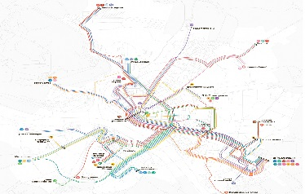
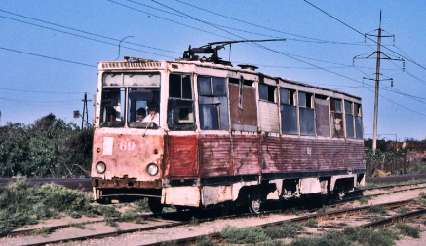
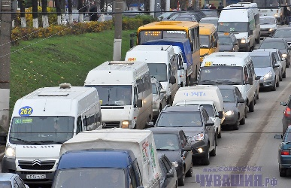
Основные причины деградации городского электротранспорта
Отсутствие ответственности органов власти за качество и эффективность организации перевозок
Слабые механизмы формирования финансовых ресурсов на транспортное обслуживание (управление тарифами, льготами, собираемостью проездной платы и др.)
Отсутствие единого механизма планирования городских транспортных систем (включая сети ПТОП и ГЭТ)
Накопленный износ инфраструктуры и подвижного состава ГЭТ вследствие отсутствия в местных бюджетах достаточных средств на его реновацию и развитие
Неэффективные механизмы экономического регулирования деятельности ПТОП, порождающие «скрытое субсидирование» автобусных перевозок
6

Slide 7
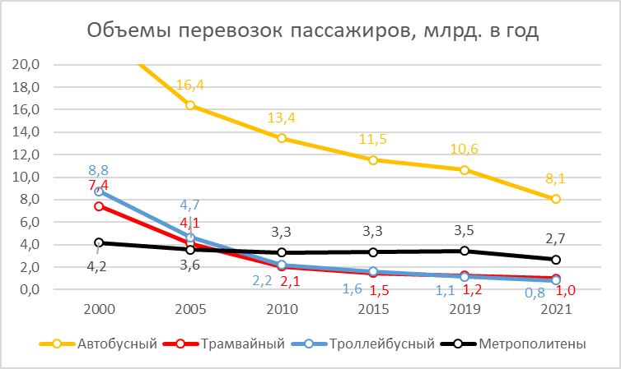
Результат: сокращение объема перевозок - трамвай в 7,5 раз, троллейбус в 10 раз
Суммарный объем перевозок всеми видами транспорта с 2000 года сократился в 3,5 раза, в том числе по метро – в 1,6 раза, по автобусу – в 2,9 раза (с 23 млрд. в год), по трамваю – в 7,5 раз, по троллейбусу – в 10,8 раз.
Падение перевозок по метрополитену произошло, несмотря на рост протяженности линий в 1,6 раза, что говорит о явно недостаточной политике по управлению транспортным спросом и сдерживанию автомобилизации.
7

Slide 8
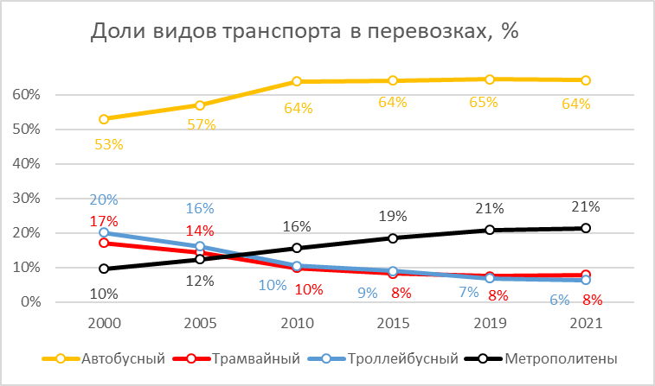
Доля трамвая сократилась с 17% до 8%, троллейбуса с 20% до 6%
Наращивание доли метрополитена произошло, главным образом, за счет Москвы.
В целом по стране наблюдается замещение высокопроизводительного и эффективного трамвая и троллейбуса автобусами малого класса, что ведет к росту себестоимости перевозок, затрат времени населения, загрязнения и ДТП.
Необходима смена модели управления и планирования, которое приведет к восстановлению долей трамвая и троллейбуса в общем объеме перевозок ПТОП к 2030 году, как минимум, до 25% и 20% соответственно.
8

Slide 9
Структура парка транспортных средств для 92 крупнейших городов России (по данным реестров муниципальных перевозок на февраль 2022 г.)
*1410 единиц в реестрах не распределена по классам
Наращивание доли автобусов малого класса («маршрутки») в крупных городах с большими пассажиропотоками – прямой путь к росту стоимости перевозок, ликвидации доступности транспорта для маломобильных категорий, росту ДТП и загрязнения окружающей среды.
9

Slide 10
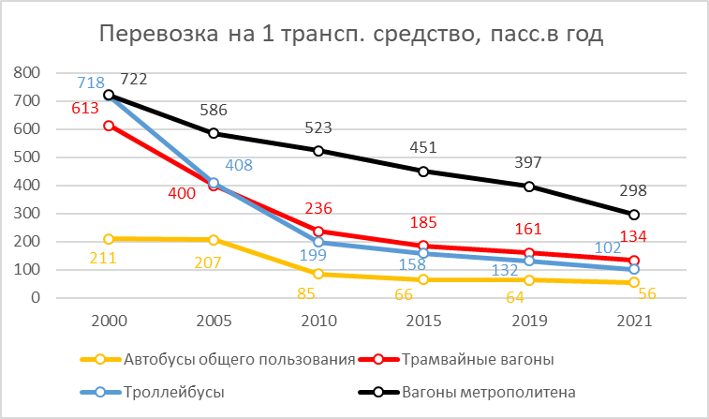
Выработка на единицу ПС как показатель эффективности перевозок
Модель так называемого «свободного рынка» привела к контрпродуктивной «конкуренции» и взаимоуничтожению видов транспорта. На наземном транспорте высокоэффективный транспорт большого и особо большого класса, в том числе трамвай и троллейбус, заменяются автобусами среднего и малого класса с низкой удельной (на 1 пассажира) производительностью труда водителя, высокой себестоимостью перевозок и высоким риском ДТП.
Смена модели управления, перевод 100% перевозок на брутто-контракты (сбор выручки городом и оплата транспортной работы) должны привести к мотивации городов на сокращение затрат путем создания магистрального каркаса маршрутов на основе электротранспорта.
10

Slide 11
Текущее техническое состояние систем ГЭТ
С таким уровнем износа, ГЭТ во многих случаях не может стать магистральным каркасом городов (там, где существует такая необходимость). Необходима федеральная поддержка для ускоренного (в течение 5-7 лет) восстановление инфраструктуры и подвижного состава
11

Slide 12
Достаточно ли только выделить средства на реновацию ГЭТ?
Очевидно, что простого одномоментного выделения средств на реновацию парка и инфраструктуры ГЭТ абсолютно недостаточно! Такое решение во многих случаях может привести к нерациональному использованию выделенных средств и кратковременным эффектам от их вложения.
Средства надо вкладывать туда, где это может дать наибольший эффект и где они позволят запустить долговременную трансформацию всей системы городского транспорта (эффект «транзистора»)
При этом реформирование ГЭТ должно рассматриваться не изолировано, а системно – т.е. в тесной взаимоувязке и координации с работой других видов городского транспорта (автобусного транспорта, личного автотранспорта, метро и городской электрички, велодвижения и микромобильности), с градостроительным планированием
12

Slide 13

Цель Программы развития ГЭТ как основы реализации «человеко-ориентированного» подхода к совершенствованию транспортного обслуживания населения
Целью программы развития ГЭТ должно стать обеспечение качества и повышение социально-экономической эффективности функционирования городских транспортных систем путем создания каркаса магистральных линий городского электротранспорта, интегрированных с маршрутной сетью других видов ПТОП и замещающих, там где это целесообразно, маршруты автобусов малого и среднего класса; обеспечение роста за счет этого общей привлекательности использования систем пассажирского транспорта общего пользования для населения.
13

Slide 14
Задачи разработки Программы развития ГЭТ
Смена модели управления ГПТОП:
повышение ответственности органов власти органов власти за обеспечение качества и социально-экономической эффективности перевозок;
стимулирование перехода на брутто-контракты.
Совершенствование транспортного планирования и реорганизация на его основе маршрутных сетей ГПТОП с рассмотрением ГЭТ в качестве магистрального вида транспорта
Обновление и приведение в нормативное состояние инфраструктуры и парка ГЭТ
Стимулирование платежеспособного спроса на ГПТОП (включая ГЭТ), управление спросом
Обеспечения приоритета ГЭТ на улично-дорожной сети
14

Slide 15
Основные принципы разработки Программы развития ГЭТ
Системность и целостность
планирование и управление ГЭТ как неотъемлемой части системы ГПТОП
Эффективность
Развитие ГЭТ во всех случаях, где сценарий его применения показывает рост эффективности по сравнению со сценарием автобусных перевозок
Транспарентность
Открытость и прозрачность данных о работе и состоянии системы ПТОП (включая ГЭТ) в целях мониторинга и управления Программой
Централизация управления
Региональный (муниципальный) орган власти является ответственным за обеспечение качества и эффективности организации перевозок, создается единый центр управления и финансирования ПТОП(включая ГЭТ)
Разделение ответственности а сфере управления
Город и регион: планирование, финансирование, качество и эффективность
Российская федерация: законодательство, методическая поддержка, со-финансирование восстановления инфраструктуры и обновления ПС ГЭТ
15

Slide 16

Предложения по возможным условиям финансирования и порядку отбора заявок на участие в программе развития ГЭТ
Федеральное софинансирование предоставляется субъекту РФ на конкретный проект развития ГЭТ.
Правительство субъекта РФ является ответственным за реализацию предложенных мероприятий.
Ежегодные суммарные объемы финансирования Программы ограничены производственными возможностями предприятий-производителей и необходимостью сохранять обеспечение транспортного спроса в периоды ремонта инфраструктуры.
Установление условий со-финансирования мероприятий проектов.
Основой заявки должны являться документы транспортного планирования, в которых заложены новые возможности ГЭТ исходя из предлагаемых объемов его финансирования. Требования к документам и заявке определяются методическими рекомендациями Минтранса России.
Очередность предоставления федеральной поддержки должна определяться в рамках лимитов на соответствующий год исходя из их рейтингов, определяемых в соответствии с утвержденным Минтрансом России Порядком отбора проектов.
16

Slide 17
Спасибо за внимание!
Contacts | ООО «Российская академия транспорта» ОАО «Научно-исследовательский институт автомобильного транспорта (НИИАТ)»
Internet | https://rosacademtrans.ru/ www.niiat.ru
E-mail: | niiat@niiat.ru
Phone: | +7 (495) 496-55-23

